Slide 1
第四章 n维向量与线性方程组
习题课
曹相湧
数学与统计学院
Email: caoxiangyong@xjtu.edu.cn

Slide 2
三个基本问题
对于线性方程组

如何判断线性方程组有没有解？
方程组有解时，它有多少解？如何求出它的全部解？

定理4.1.1（线性方程组有解判定定理）

Slide 3
三个基本问题
对于线性方程组

如何判断线性方程组有没有解？
方程组有解时，它有多少解？如何求出它的全部解？

定理4.1.1（线性方程组有解判定定理）

Slide 4
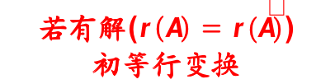


三个基本问题
对于线性方程组

如何判断线性方程组有没有解？
方程组有解时，它有多少解？如何求出它的全部解？


若有解($r\left(A\right)=r(\overline{A})$)
初等行变换
若有解($r\left(A\right)=r(\overline{A})$)
初等行变换
初等行变换
初等行变换
$$\overline{A}=\left[A,b\right]$$
最简行阶梯形
$$\overline{A}=\left[A,b\right]$$
行阶梯形
最简行阶梯形
行阶梯形
增广矩阵
增广矩阵
比较$r\left(A\right),r\left(\overline{A}\right),n$
比较$r\left(A\right),r\left(\overline{A}\right),n$
写出解

Slide 5
三个基本问题
对于线性方程组

如何判断线性方程组有没有解？
方程组有解时，它有多少解？如何求出它的全部解？


方程组的解不唯一时，解之间的关系(解的结构)如何？

齐次方程组 的通解可表示为：
非齐次线性方程组 的通解为

Slide 6

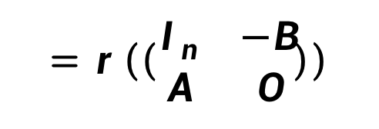
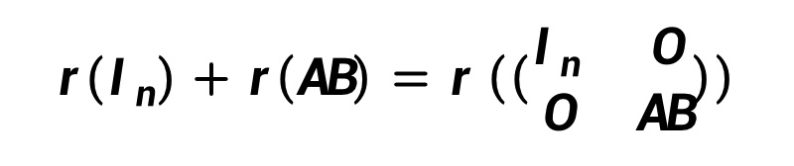
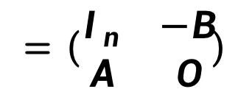
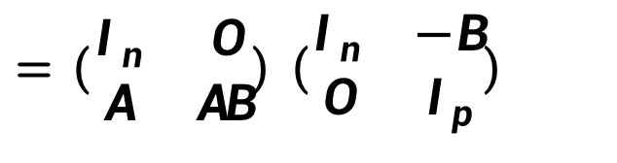
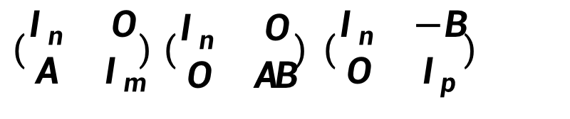
命题：设$A_{m×n},B_{n×p},$ 秩估计式(Sylvester公式)成立：
$$r\left(A\right)+r\left(B\right)−n≤r\left(AB\right)≤min(r\left(A\right),r(B))$$
当$AB=O$时，必有$r\left(A\right)+r\left(B\right)≤n$
证明：因为
$\left(\begin{matrix}I_{n} & O \\ A & I_{m}\end{matrix}\right)\left(\begin{matrix}I_{n} & O \\ O & AB\end{matrix}\right)$ $\left(\begin{matrix}I_{n} & −B \\ O & I_{p}\end{matrix}\right)$
$=\left(\begin{matrix}I_{n} & O \\ A & AB\end{matrix}\right)$ $\left(\begin{matrix}I_{n} & −B \\ O & I_{p}\end{matrix}\right)$
$$=\left(\begin{matrix}I_{n} & −B \\ A & O\end{matrix}\right)$$
所以
$$r\left(I_{n}\right)+r\left(AB\right)=r\left(\left(\begin{matrix}I_{n} & O \\ O & AB\end{matrix}\right)\right)$$
$$=r\left(\left(\begin{matrix}I_{n} & −B \\ A & O\end{matrix}\right)\right)$$
$$≥r\left(A\right)+r\left(B\right)$$

Slide 7
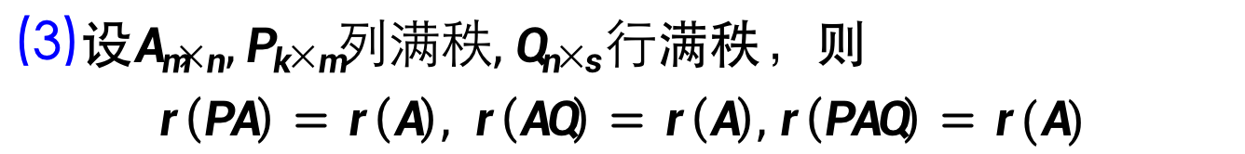
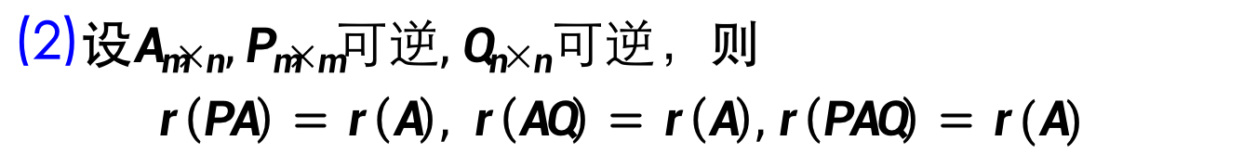
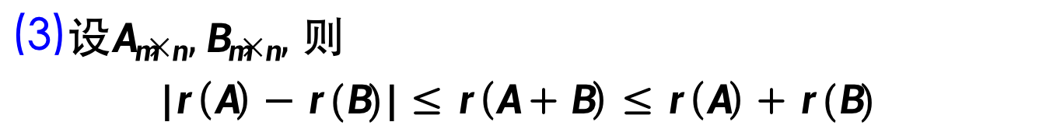
关于秩的一些不等式
(1)Sylvester公式：设$A_{m×n},B_{n×p},$ 则
$$r\left(A\right)+r\left(B\right)−n≤r\left(AB\right)≤min(r\left(A\right),r(B))$$
当$AB=O$时，有$r\left(A\right)+r\left(B\right)≤n$
(2)设$A_{m×n},$ 则$r(A)≤min(m,n)$
(3)设$A_{m×n},B_{m×n},$ 则
$$|r\left(A\right)−r(B)|≤r\left(A+B\right)≤r\left(A\right)+r(B)$$
关于秩的一些等式
(1)设$A_{m×n},$ 则$r\left(A^{T}\right)=r(A)$
(2)设$A_{m×n},P_{m×m}可逆,Q_{n×n}可逆$，则
$$r\left(PA\right)=r\left(A\right), r\left(AQ\right)=r\left(A\right),r\left(PAQ\right)=r(A)$$
(3)设$A_{m×n},P_{k×m}列满秩,Q_{n×s}行$满秩，则
$$r\left(PA\right)=r\left(A\right), r\left(AQ\right)=r\left(A\right),r\left(PAQ\right)=r(A)$$

Slide 8
练习
设$A_{n×n},$ 证明：
(1)当$A^{2}=A$时，有$r\left(A\right)+r\left(I_{n}−A\right)=n$
(2)当$A^{2}=I_{n}$时，有$r\left(I_{n}+A\right)+r\left(I_{n}−A\right)=n$

Slide 9
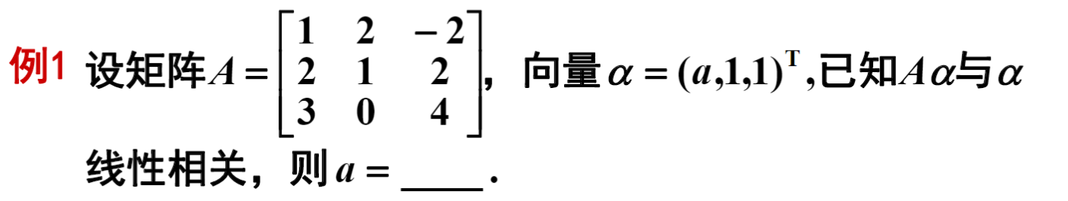

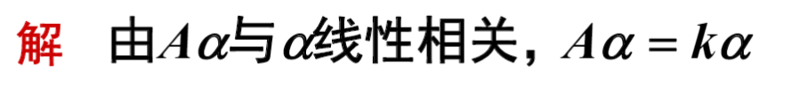
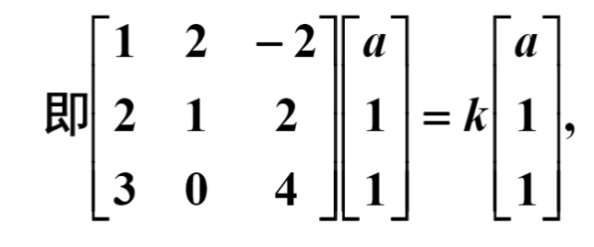
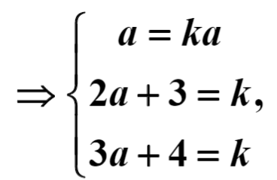
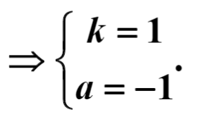

Slide 10
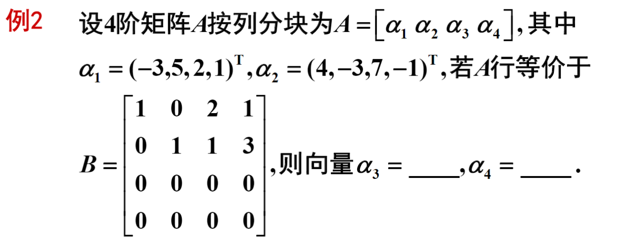
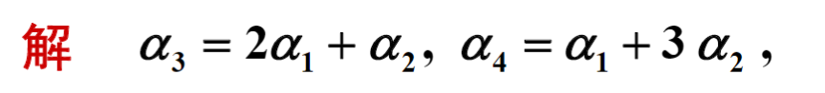
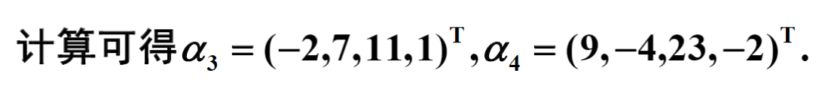
矩阵初等行变换不改变矩阵列向量的线性关系

Slide 11
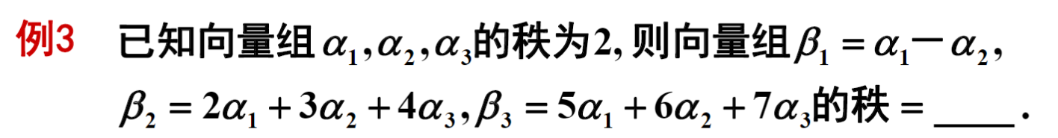
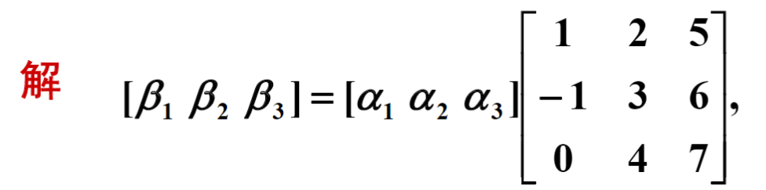
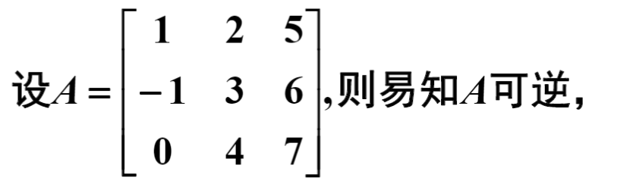

Slide 12
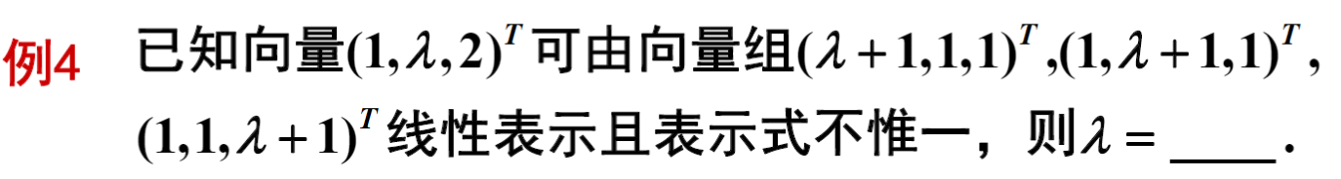
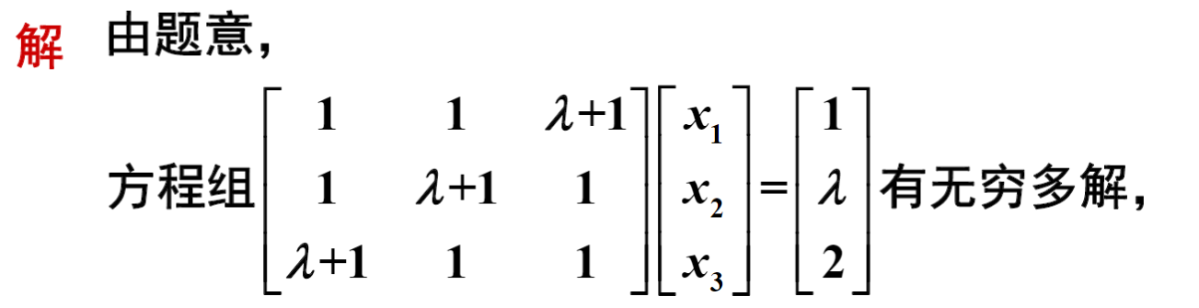
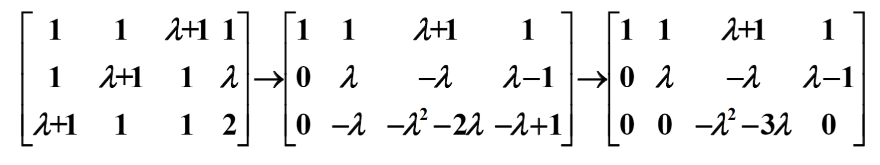
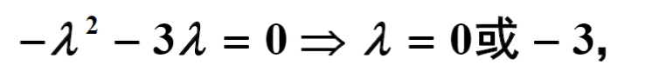
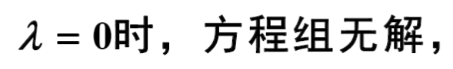
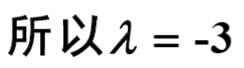

Slide 13
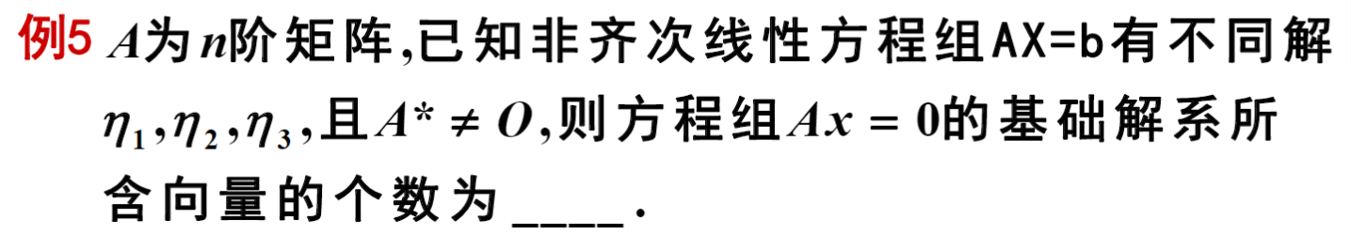

Slide 14
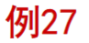
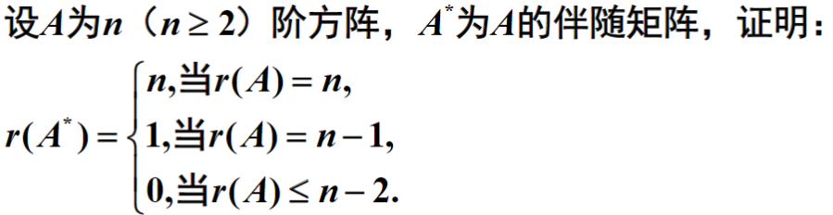
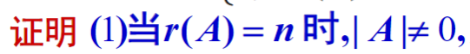
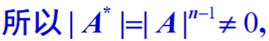
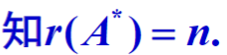
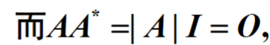
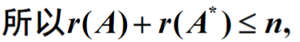
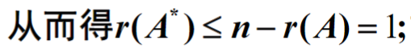
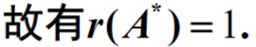
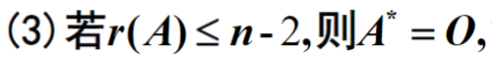
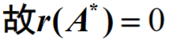

Slide 15
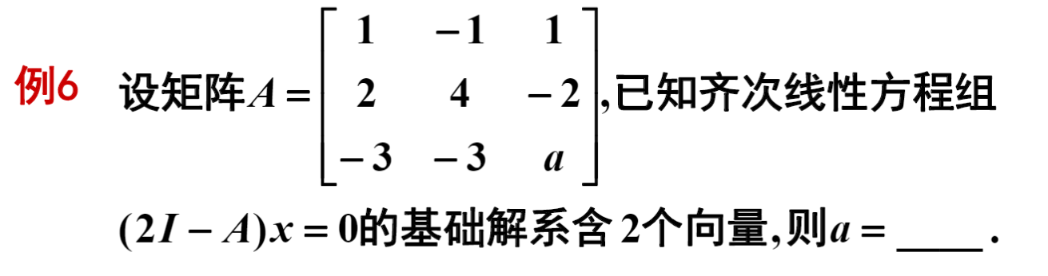
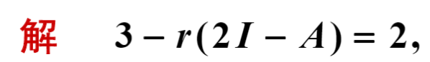
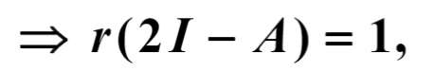
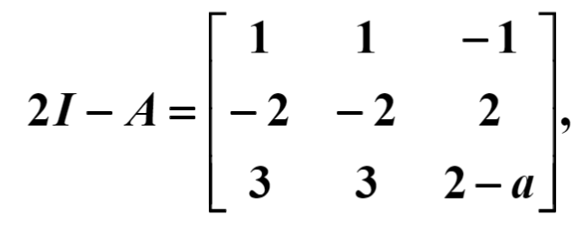
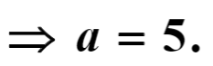

Slide 16
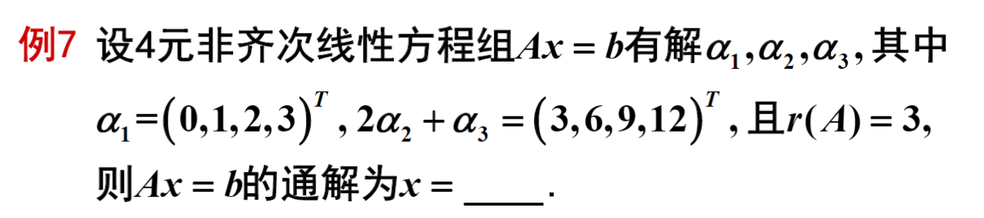
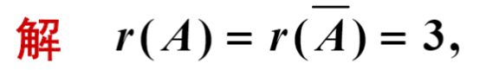
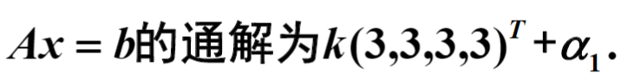

Slide 17
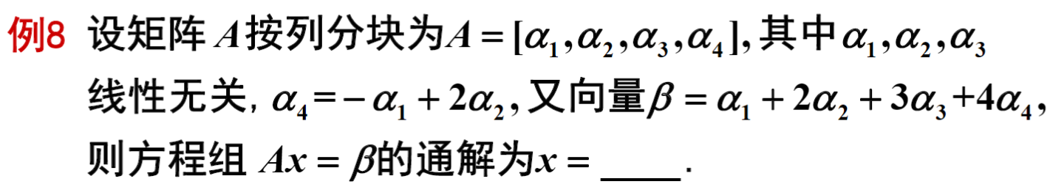
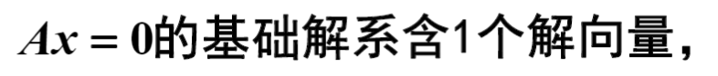
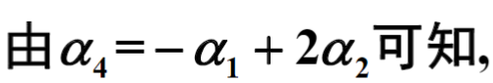
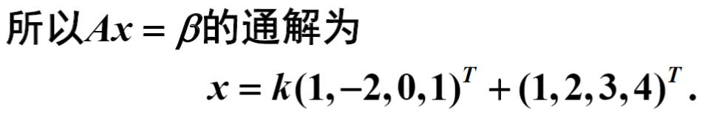

Slide 18


Slide 19



Slide 20







Slide 21



Slide 22






Slide 23





Slide 24



Slide 25




Slide 26









又$r\left(\left[I,II\right]\right)=3$,

Slide 27



Slide 28






Slide 29



Slide 30


Slide 31



Slide 32




Slide 33





Slide 34



Slide 35






Slide 36



Slide 37






Slide 38








Slide 39



Slide 40











